Slide 1
매주 1 과제 LV2
3주차 : 가장 큰 수

Slide 2
목차
정렬(sort) 알고리즘 설명
sort 함수 설명
문제 해석
문제 풀이

Slide 3
매주 1 과제 LV2
1. 정렬(sort) 알고리즘 설명
1) 정렬 (Sort Algorithm)
어떤 데이터들이 주어졌을 때 이를 정해진 순서에 따라 나열하는 방법.
정렬 알고리즘은 그 수가 어마어마하게 많다.
ex: 퀵 정렬, 버블 정렬, 선택 정렬 등등

Slide 4
매주 1 과제 LV2
1. 정렬(sort) 알고리즘 설명
왜 정렬을 사용하는가?
- 탐색을 하기 위해서이다.
1. 만약 정렬이 안되어 있다면?
- 특정 데이터를 찾기 위해 처음부터 끝까지 하나씩 비교하는 순차 탐색을 사용해야한다.
- 시간 복잡도가 O(n)으로 오래 걸린다.

Slide 5
매주 1 과제 LV2
1. 정렬(sort) 알고리즘 설명
2. 정렬이 되어 있다면?
- 데이터가 정렬되어 있다면 컴퓨터가 특정 값을 지정 했을 해당 값보다 왼쪽에는 작거나 같은 값이
오른쪽에는 크거나 같은 값이 위치해 있다.
- 따라서 특정 데이터를 찾을 때 컴퓨터가 지정한 값보다 찾는 값이 작다면 지정한 값의 우측에는
크거나 같은 값만 있다는 사실을 이미 알고 있으므로 작거나 같은 값만 있는 왼쪽에서만 탐색을 하면 된다.
- 위와 같은 탐색 방법을 사용하는 이진탐색은 시간 복잡도 O(logn)으로 빠르게 탐색을 할 수 있다.

Slide 6
매주 1 과제 LV2
1. 정렬(sort) 알고리즘 설명
정렬 알고리즘의 종류
O(n^2)의 시간복잡도를 가지는 경우
- ex: 버블 정렬, 선택 정렬, 삽입 정렬 …
- 장점: 구현이 쉽다. 배열이 작은 경우에는 오히려 속도가 빠를 수 도 있다.
- 단점: 배열의 크기가 커질 수록 매우 비효율적이다.
2. O(nlogn)의 시간복잡도를 가지는 경우
- ex: 퀵 정렬, 병합 정렬, 힙 정렬 …
- 장점: 효율적이다. 기준에 비교하는 정렬 중에서는 가장 빠른 시간복잡도를 가진다.
- 단점: 구현이 복잡하다.
정렬마다 주의점이 있다.

Slide 7
매주 1 과제 LV2
2. sort 함수 설명
2. sort() 함수 설명
- <algorithm> 헤더파일에 속해있는 함수이다.
- 퀵 정렬을 기반으로 함수가 구현되므로 평균 시간복잡도가 O(nlogn)이다.
sort() 함수의 형태
- sort(start,end) : [start,end) 범위의 인자를 오름차순으로 정렬해 준다.
- sort(start, end, compare) : 사용자가 정한 함수(compare)을 기준으로 [start,end) 범위의 인자를 정렬해 준다.
- sort(start,end,greater<자료형>()) : [start,end) 범위의 인자를 내림차순으로 정렬해 준다.

Slide 8
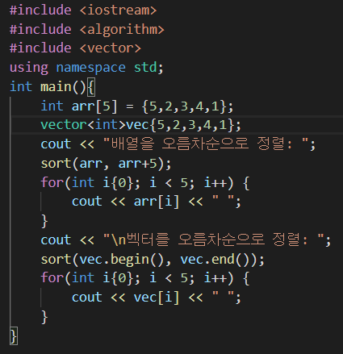

매주 1 과제 LV2
2. sort 함수 설명
sort(start,end) 형태 사용 예시
따로 비교함수를 주지 않으면 오름차순으로 정렬한다.
배열의 경우:
sort(arr, arr + 배열의 크기)
벡터의 경우:
sort(vec.begin(), vec.end())

Slide 9
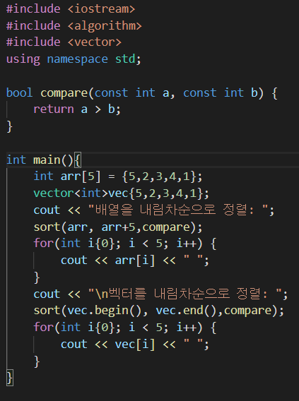

매주 1 과제 LV2
2. sort 함수 설명
sort(start,end,compare) 형태 사용 예시
주어진 비교함수에 배열을 정렬한다.
비교 함수는 bool값을 리턴해야 한다.
배열의 경우:
sort(arr, arr + 배열의 크기, compare)
벡터의 경우:
sort(vec.begin(), vec.end(), compare)

Slide 10
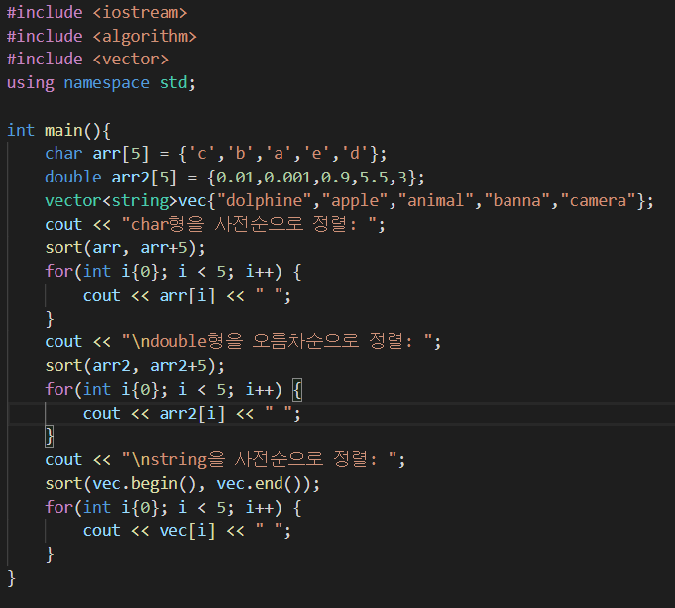

매주 1 과제 LV2
2. sort 함수 설명
다른 자료형의 sort() 함수 예시
- int, double 같은 숫자
-> 오름차순으로 정렬
- char,string 같은 문자열
-> 사전순으로 정렬

Slide 11
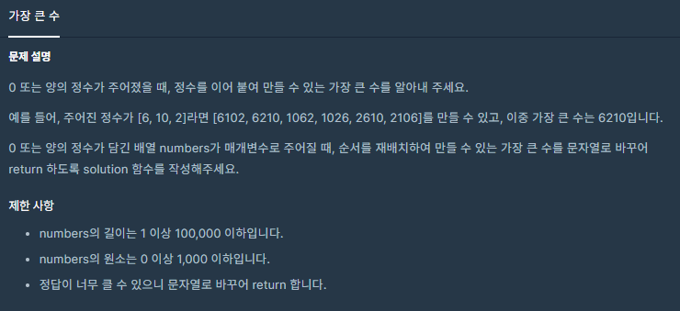
매주 1 과제 LV2
3. 문제 해석

Slide 12
매주 1 과제 LV2
3. 문제 해석
주어진 조건 : 0 또는 양의 정수가 담긴 배열 numbers
numbers의 원소는 0이상 1000이하
numbers의 길이는 1이상 100000이하
구해야 할 것 : numbers의 인자들을 이어 붙여서 만들 수 있는 가장 큰 수를 ＇문자열’로 바꿔라

Slide 13
매주 1 과제 LV2 앞
3. 문제 해석
numbers 배열을 내림차순으로 정렬해준 다음 앞에서부터 차례대로 이어준다.
반례: numbers = [10, 9]인 경우에 내림차순으로 정렬하면 [10,9]이다.
10이 9보다 큰 수이므로 109가 답안이 된다. (정답은 910)
주어진대로 정수의 크기를 비교하면 문제를 해결할 수 없다!
2. 숫자끼리 이어 붙인 다음에 이를 비교해주어 정렬해준다.
예시: numbers = [10,9]인 경우에 숫자를 합치고 정렬해주면 [9,10]이 된다.
910 > 109
그 다음에 앞에서부터 숫자를 이어주면 정답을 얻을 수 있다.

Slide 14
매주 1 과제 LV2 앞
3. 문제 해석
2번 방법의 문제점: 정수들의 자릿수가 정해져 있지 않으므로 구현이 어렵다.
-> 해결법: 숫자끼리 이어붙이는 것은 자릿수를 판별해주어야 해서 구현이 복잡하지만
문자열 끼리 이어붙이는 것은 더하기 연산을 사용하면 된다!
1) 저장된 정수들을 문자열로 바꾸어 저장하는 배열을 하나 만들어준다.
ex) vec.push_back(to_string(numbers[i])
2) 문자열을 이어붙여서 비교하는 비교함수를 만들어줘서 정렬을 해준다.
ex) bool cmp(string s1, string s2) {
return s1 + s2 > s2 + s1;
}
3) 정렬이 끝난 문자열을 앞에서부터 이어붙여준다.

Slide 15
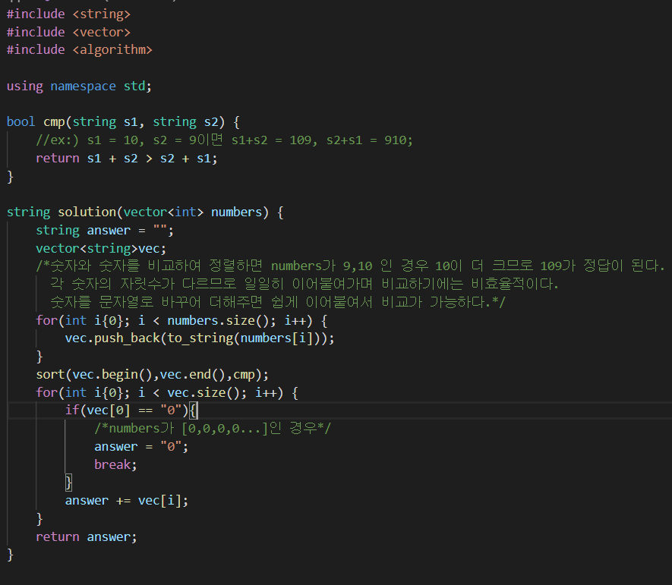
매주 1 과제 LV2
4. 문제 해답
주의점은 numbes가 [0,0,0,0,...,0]인 경우 :
이어붙인 숫자의 가장 큰 자릿수가 0일
수는 없으므로 풀이대로면 “00000…0”이
출력된다.
즉, 정렬한 배열의 첫 숫자가 “0”이면
예외처리하여 “0”을 출력해야한다.
정수를 문자열로 바꾸지 않아도 구현이
가능한 문제이나 굉장히 복잡했을 것이다.
c++에 내장된 여러 기능들을 이용하면
쉽고 간편하게 구현이 가능해진다.

